Slide 1
Inheritance
TI-S2 25/26

Slide 2
Programma
Herhaling classes
Inheritance

Slide 3
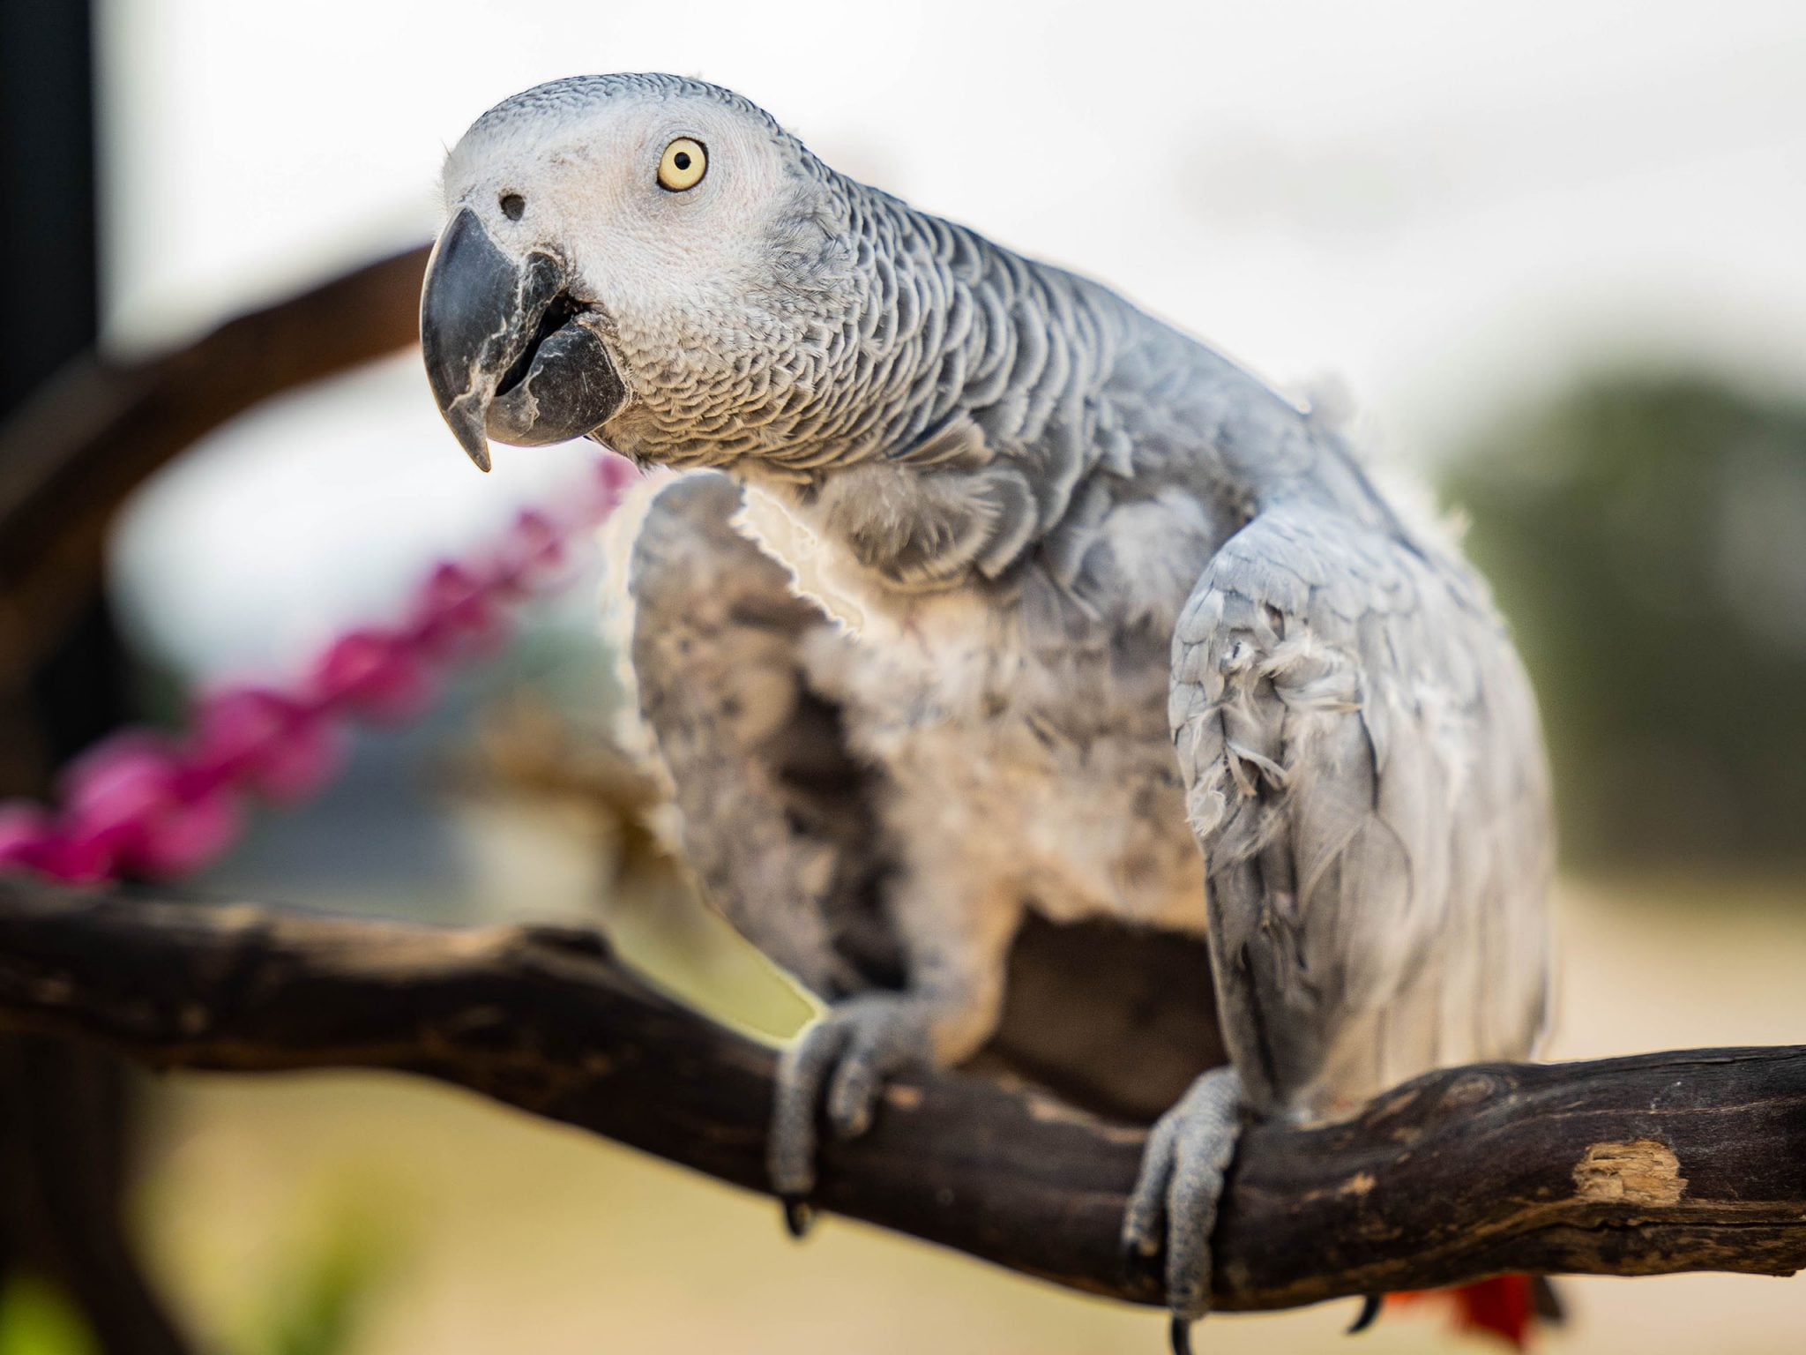
Herhaling classes
Wat is dit?
class Papegaai {
...
} ;
Notes:
Bron image: https://www.alveussanctuary.org/ambassadors/mia

Slide 4
Herhaling classes
Wat voor eigenschappen?
class Papegaai {
int spanwijdte;
string soort;
sf::Color kleur;
string naam = "Papegaaiachtige";
} ;
Notes:
Bron image: https://www.alveussanctuary.org/ambassadors/mia

Slide 5
Herhaling classes
Moet iedereen dit zomaar kunnen aanpassen?
class Papegaai {
private:
int spanwijdte;
string soort;
sf::Color kleur;
string naam = "Papegaaiachtige";
} ;
Notes:
Bron image: https://www.alveussanctuary.org/ambassadors/mia

Slide 6
Herhaling classes
Wat voor methodes hebben we nodig?
class Papegaai {
private:
int spanwijdte;
string soort;
sf::Color kleur;
string naam = "Papegaaiachtige";
public:
Papegaai(int spanwijdte, string soort, sf::Color kleur);
void geefInfo();
} ;
Notes:
Bron image: https://www.alveussanctuary.org/ambassadors/mia

Slide 7
Herhaling classes
.hpp .cpp
class Papegaai {
private:
int spanwijdte;
string soort;
sf::Color kleur;
string naam = "Papegaaiachtige";
public:
Papegaai(int spanwijdte, string soort, sf::Color kleur);
void geefInfo();
} ;
#include "Papegaai.hpp"
Papegaai::Papegaai(int spanwijdte, string soort, sf::Color kleur):
spanwijdte(spanwijdte),
soort(soort),
kleur(kleur)
{}
Papegaai::geefInfo(){
cout << "Dit is een " << kleur << ' ' << soort << endl;
cout << "Deze " << naam; cout << "heeft een spanwijdte van “; cout << spanwijdte << "cm";
}
Notes:
Bron image: https://www.alveussanctuary.org/ambassadors/mia

Slide 8
Herhaling classes
main.cpp .hpp
#include "Papegaai.hpp"
int main(){
Papegaai mia = Papegaai(46, "African Grey", sf::Color::Grey);
mia.geefInfo();
// "Dit is een grijze African Grey"
// "Deze Papegaaiachtige heeft een spanwijdte van 46 cm"
}
class Papegaai {
private:
int spanwijdte;
string soort;
sf::Color kleur;
string naam = "Papegaaiachtige";
public:
Papegaai(int spanwijdte, string soort, sf::Color kleur);
void geefInfo();
} ;
Notes:
Bron image: https://www.alveussanctuary.org/ambassadors/mia

Slide 9
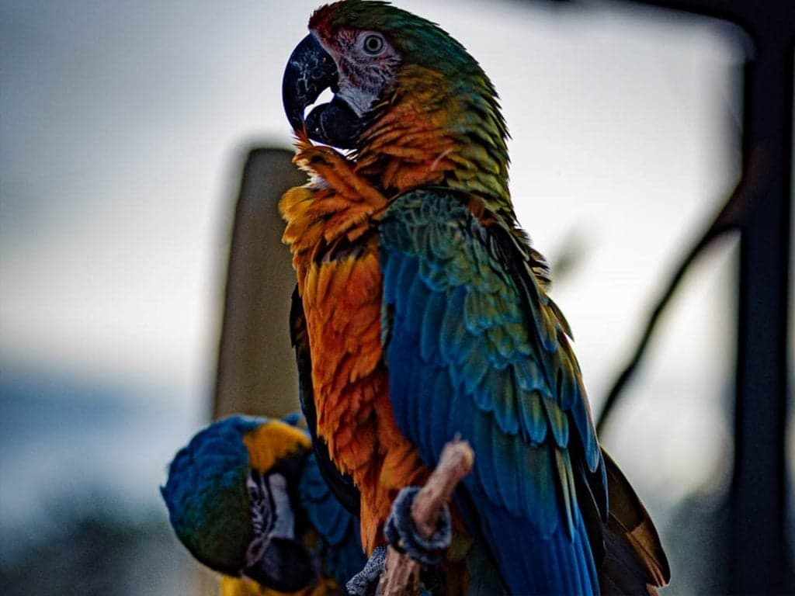
Herhaling classes
Wat is dit?
#include "Papegaai.hpp"
int main(){
Papegaai mia = Papegaai(46, "African Grey", sf::Color::Grey);
mia.geefInfo();
// "Dit is een grijze African Grey"
// "Deze Papegaaiachtige heeft een spanwijdte van 46cm"
Papegaai miley = Papegaai(110, "Macaw", sf::Color::Yellow);
miley.geefInfo();
// "Dit is een gele Macaw"
// "Deze Papegaaiachtige heeft een spanwijdte van 110cm"
}
Notes:
Bron image: https://www.alveussanctuary.org/ambassadors/miley

Slide 10
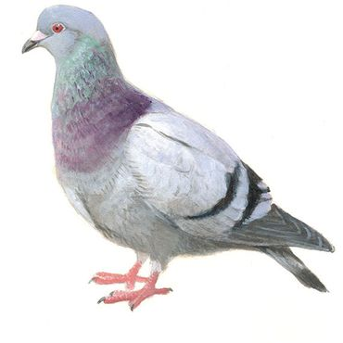
Herhaling classes
Wat is dit?
class Duif {
private:
int spanwijdte;
string soort;
sf::Color kleur;
string naam = “Duifachtige";
public:
Duif(int spanwijdte, string soort, sf::Color kleur);
void geefInfo();
} ;
Notes:
Bron image: https://www.vogelbescherming.nl/ontdek-vogels/kennis-over-vogels/vogelgids/vogel/stadsduif

Slide 11
Wat valt op?
class Duif {
private:
int spanwijdte;
string soort;
sf::Color kleur;
string naam = “Duifachtige";
public:
Duif(int spanwijdte, string soort, sf::Color kleur);
void geefInfo();
} ;
class Papegaai {
private:
int spanwijdte;
string soort;
sf::Color kleur;
string naam = "Papegaaiachtige";
public:
Papegaai(int spanwijdte, string soort, sf::Color kleur);
void geefInfo();
} ;

Slide 12
Wat valt op?
Veel hetzelfde, dus waarom niet dit?
class Vogel {
private:
int spanwijdte;
string soort;
sf::Color kleur;
string naam;
public:
Vogel(int spanwijdte, string soort, sf::Color kleur, string naam);
void geefInfo();
};

Slide 13
Probleem
We moeten voor Duifachtigen gaan bijhouden of ze geringd zijn
Moeten we dit dan ook voor papegaaien gaan doen?
class Vogel {
private:
int spanwijdte;
string soort;
sf::Color kleur;
string naam;
bool geringd;
public:
Vogel(int spanwijdte, string soort, sf::Color kleur, string naam, bool geringd);
void geefInfo();
};

Slide 14
Oplossing?
.hpp .cpp
class Vogel {
private:
int spanwijdte;
string soort;
sf::Color kleur;
string naam;
bool geringd;
public:
Papegaai(int spanwijdte, string soort, sf::Color kleur, string naam, bool geringd = false);
void geefInfo();
};
Vogel::Vogel(int spanwijdte, string soort, sf::Color kleur, string naam, bool geringd):
…
bool(geringd)
{}
void Vogel::geefInfo(){
cout << "Dit is een " << kleur << ' ' << soort << endl;
cout << "Deze " << soort << "heeft een spanwijdte van " << spanwijdte << "cm";
if (soort == "Duifachtige"){
if (geringd) cout << "Deze " << soort << "is wel geringd";
else cout << "Deze " << soort << "is niet geringd";
}
}

Slide 15
Niet echt…
Wat als we voor andere vogelsoorten nog andere kwaliteiten moeten gaan bijhouden?
Code wordt onoverzichtelijk, slecht te onderhouden
Niet schaalbaar
Wat we eigenlijk willen is een manier om
gedeelde onderdelen te groeperen
unieke onderdelen af te splitsen
AKA: Inheritance

Slide 16
Inheritance
Hergebruiken van gedeelde methoden en attributen
Nettere, efficiëntere code
Minder code duplicatie

Slide 17
Inheritance
class Base{
public:
string base_id = "Ik ben de base class\n";
void wat(){ cout << base_id; }
};
class Derived: public Base {
public:
string deriv_id = "Ik ben de derived class\n";
};
int main(){
Base myBase;
myBase.wat();
// "Ik ben de base class"
cout << myBase.base_id;
// "Ik ben de base class"
Derived myObj;
myObj.wat();
// "Ik ben de base class"
cout << myObj.deriv_id;
// "Ik ben de derived class"
cout << myObj.base_id;
// "Ik ben de base class“
cout << myBase.deriv_id;
// error: 'class Base' has no member named 'deriv_id' }

Slide 18
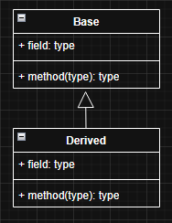
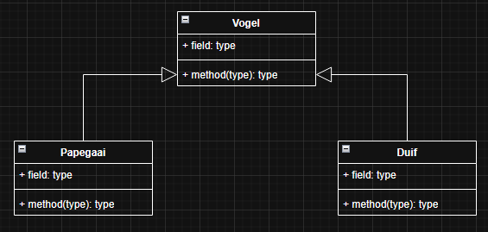
Inheritance
Modeleert een ‘X is een Y’ relatie
Derived obj is een Base obj <> Base obj is geen Derived obj
Mustang is een Auto <> Auto is geen Mustang
Papegaai is een Vogel <> Vogel is geen Papegaai
Duif is een Vogel <> Vogel is geen Duif
Papegaai is geen Duif <> Duif is geen Papegaai

Slide 19
<br>
Daarna verder met hoe inheritance verder werkt

Slide 20
Inheritance
class Vogel {
private:
int spanwijdte;
string soort;
sf::Color kleur;
string naam;
bool geringd;
public:
Vogel(int spanwijdte, string soort, sf::Color kleur,
string naam, bool geringd = false);
void geefInfo();
};

Slide 21
Inheritance
class Vogel {
private:
int spanwijdte;
string soort;
sf::Color kleur;
string naam;
public:
Vogel(int spanwijdte, string soort,
sf::Color kleur, string naam);
void geefInfo();
};
class Duif: public Vogel{
private:
bool geringd;
public:
Duif(int spanwijdte, string soort,
sf::Color kleur, string naam, bool geringd = false);
};
int main(){
Vogel mia = Vogel(110, "Macaw", sf::Color::Yellow, "Papegaaiachtige");
Duif gerrit = Duif(60, "Pigeon", sf::Color::Grey, "Duifachtige", true);
}

Slide 22
Inheritance
Vogel::Vogel(int spanwijdte, string soort, sf::Color kleur, string naam):
spanwijdte(spanwijdte),
soort(soort),
kleur(kleur),
string(naam)
{}
Duif::Duif(int spanwijdte, string soort,
sf::Color kleur, string naam, bool geringd):
Vogel(spanwijdte, soort, kleur, naam),
geringd(geringd)
{}

Slide 23
Probleem?
class Vogel {
private:
int spanwijdte;
string soort;
sf::Color kleur;
string naam;
public:
Vogel(int spanwijdte, string soort,
sf::Color kleur, string naam);
void geefInfo();
};
void Vogel::geefInfo(){
cout << "Dit is een " << kleur << ' ' << soort << endl;
cout << "Deze " << soort << "heeft een spanwijdte van " << spanwijdte << "cm";
if (soort == "Duifachtige"){
if (geringd) cout << "Deze " << soort << "is wel geringd";
else cout << "Deze " << soort << "is niet geringd";
}
}

Slide 24
Oplossing!
class Vogel {
private:
int spanwijdte;
string soort;
sf::Color kleur;
string naam;
public:
Vogel(int spanwijdte, string soort,
sf::Color kleur, string naam);
virtual void geefInfo();
};
class Duif: public Vogel{
private:
bool geringd;
public:
Duif(int spanwijdte, string soort, sf::Color kleur,
string naam , bool geringd = false);
void geefInfo() override;
};
void Duif::geefInfo(){
Vogel::geefInfo();
cout << "Deze " << soort << "is ";
if (geringd) cout << "wel";
else cout << "niet";
cout << "geringd";
}
void Vogel::geefInfo(){
cout << "Dit is een " << kleur << ' ' << soort << endl;
cout << "Deze " << soort << "heeft een spanwijdte van "
<< spanwijdte << "cm";
}

Slide 25
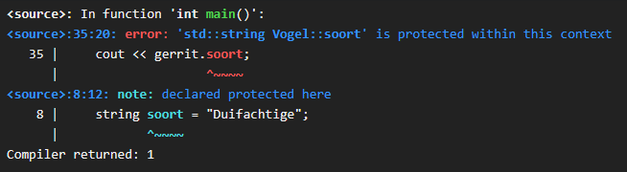
Toch nog een probleem ☹
class Vogel {
private:
int spanwijdte;
string soort;
sf::Color kleur;
string naam;
bool geringd;
public:
Vogel(int spanwijdte, string soort,
sf::Color kleur, string naam);
virtual void geefInfo();
};
void Duif::geefInfo(){
Vogel::geefInfo();
cout << "Deze " << soort << "is ";
if (geringd) cout << "wel";
else cout << "niet";
cout << "geringd";
}

Slide 26

Oplossing!
class Vogel {
private:
int spanwijdte;
sf::Color kleur;
string naam;
bool geringd;
protected:
string soort;
public:
Vogel(int spanwijdte, string soort,
sf::Color kleur, string naam);
virtual void geefInfo();
};
void Duif::geefInfo(){
Vogel::geefInfo();
cout << "Deze " << soort << "is ";
if (geringd) cout << "wel";
else cout << "niet";
cout << "geringd";
}

Slide 27
Samenvattend
Klassen zijn krachtig, maar
Makkelijk om te veel functionaliteit in klassen te stoppen
Inheritance = functionaliteit waar het hoort
Let op:
Aanroepen van de constructor van de superklasse (base class)
Access specifiers
Override van functies uit base class door virtual

